Slide 1
Voyager 1 et 2
sciences
Présenté a Daniels Blais
Fait par Jacob laliberté
MSI 1 Groupe:02
ESV Date de remise: 4-5 Février

Slide 2
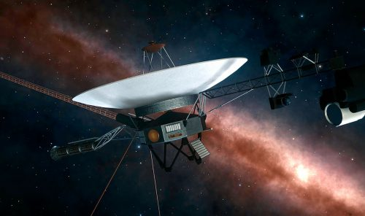
Voyager 1 et 2
Fait par Jacob Laliberté

Slide 3
Voyager 1 et 2 sont des satellites

Slide 4
C’est 2 satellites appartient à la NASA et sont américain

Slide 5
Leur mission c’est d’explorer le système solaire

Slide 6
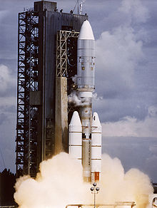
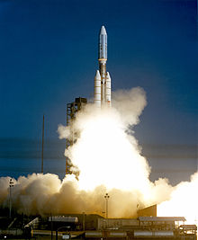
Voyager 2 a été lancé le 20 août 1977 et voyager 1 le 5 septembre 1977. Elles sont encore active.
Voyager 2
Voyager 1

Slide 7
Elles sont sorti du système solaire pour exploré plus loin

Slide 8
A retenir
Elles ont exploré une grande partie du système solaire.

Slide 9
Merci de m’avoir écouté

